Slide 1
A GESTÃO E SUAS MULTIPLICIDADES
OU MULTIPLICIDADES E SUA GESTÃO
robaduy@gmail.com

Slide 2
O lugar de onde falo:
GESTÃO PARA A PRODUÇÃO DO CUIDADO
TODOS FAZEM GESTÃO:
Nas decisões tomadas em cada definição do que fazer, como fazer e para que fazer é que se constituem modos de gestão
Disputa de poderes, de projetos, de valores que acontece no cotidiano do SUS
Na indagação do cotidiano que a gestão acontece

Slide 3
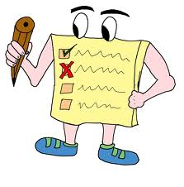
NO MODO TRADICIONAL
Gestores em nível central
Relacionam-se com os trabalhadores por meio de normas, protocolos, controle, fluxos pré-determinados
O conflito visto com uma falha , um erro
Forte hierarquia

Slide 4
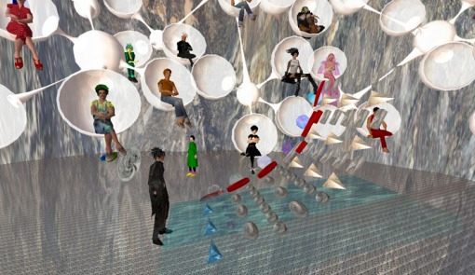
As normas - produzidas em parte pela equipe gestora e em parte pelo modo de trabalhar do modelo hegemônico já instituído nas organizações de saúde - desafiam os coletivos de trabalho.
Nas singularidades das situações de trabalho e exigências do cotidiano:
os trabalhadores transgridem as prescrições e
as normas;
produzem incessantemente micro normas.

Slide 6
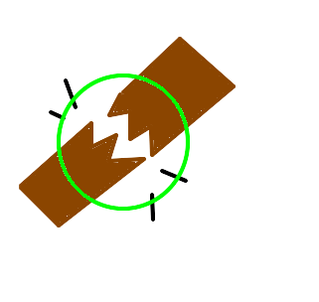
Pistas para romper com esta concepção
MICROPOLÍTICA DO TRABALHO VIVO EM ATO
AMPLIAR A CAIXA DE FERRAMENTAS
PRODUÇÃO DE APOIO
EDUCAÇÃO PERMANENTE EM SAÚDE
Cotidiano - tempo em que acontece o encontro do trabalhador com o usuário,
momento do trabalho
vivo em ato,
é o tempo-lugar das disputas,
tempo-espaço de luta, de exercício de poder

Slide 7
Criar fluxos, investir em uma determinada direcionalidade com apostas de espaços de encontro, de tempo, investimento ativo da gestão

Slide 8
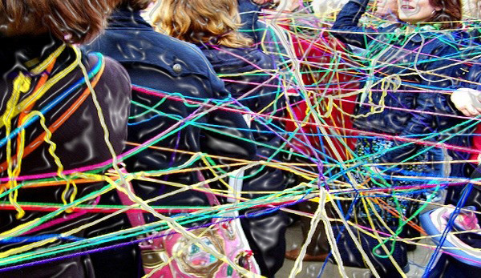
ARRANJOs SINGULARes
Arranjos que produzam encontros, múltiplas conexões e de intensa rede de conversações.

Slide 9
MICROPOLÍTICA DO TRABALHO VIVO - possibilidades de produção e cristalização de modelos de atenção na gestão do cotidiano.
“uma CAIXA DE FERRAMENTAS conceitual e operacional, multirreferenciada, para dar conta deste complexo processo de contratualização social, político e técnico”.
Uma caixa de ferramentas que se abra para incorporar novos saberes e práticas dos processos em produção.
MERHY, 2003.

Slide 10
Caixa de ferramentas marcada pelos afetamentos e tensões-potência, problematizando a gestão de cada situação
A CAIXA DE FERRAMENTAS VIBRÁTIL
A caixa de ferramenta que monta, desmonta, quebra, destrói, constrói suas próprias ferramentas, produzida nos encontros e produzindo encontros e conhecendo coletivos gestores descentralizados .

Slide 11
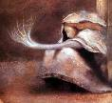
O APOIO: Intensa rede de conversações
Varia de acordo com características específicas de cada Unidade
de Saúde, de cada apoiador e da relação entre eles e os trabalhadores;
Presença constante e periódica:
ampliação do debate acerca do trabalho, seu conflitos e potencialidades
Considerando as dificuldades do e no cotidiano
CONSTRUÇÃO COMPARTILHADA DE SOLUÇÕES PARA O ENFRENTAMENTO DOS PROBLEMAS

Slide 12
Apoio institucional e matricial
A ação cotidiana deveria pressupor:
a criação de espaços de reflexão da prática dos trabalhadores dos diversos níveis de atenção, em constante diálogo com os diversos espaços de produção do cuidado e gestão
desencadear mecanismos vivos e ativos para mobilizar o debate e a reflexão dos trabalhadores sobre o processo de cuidado.

Slide 13
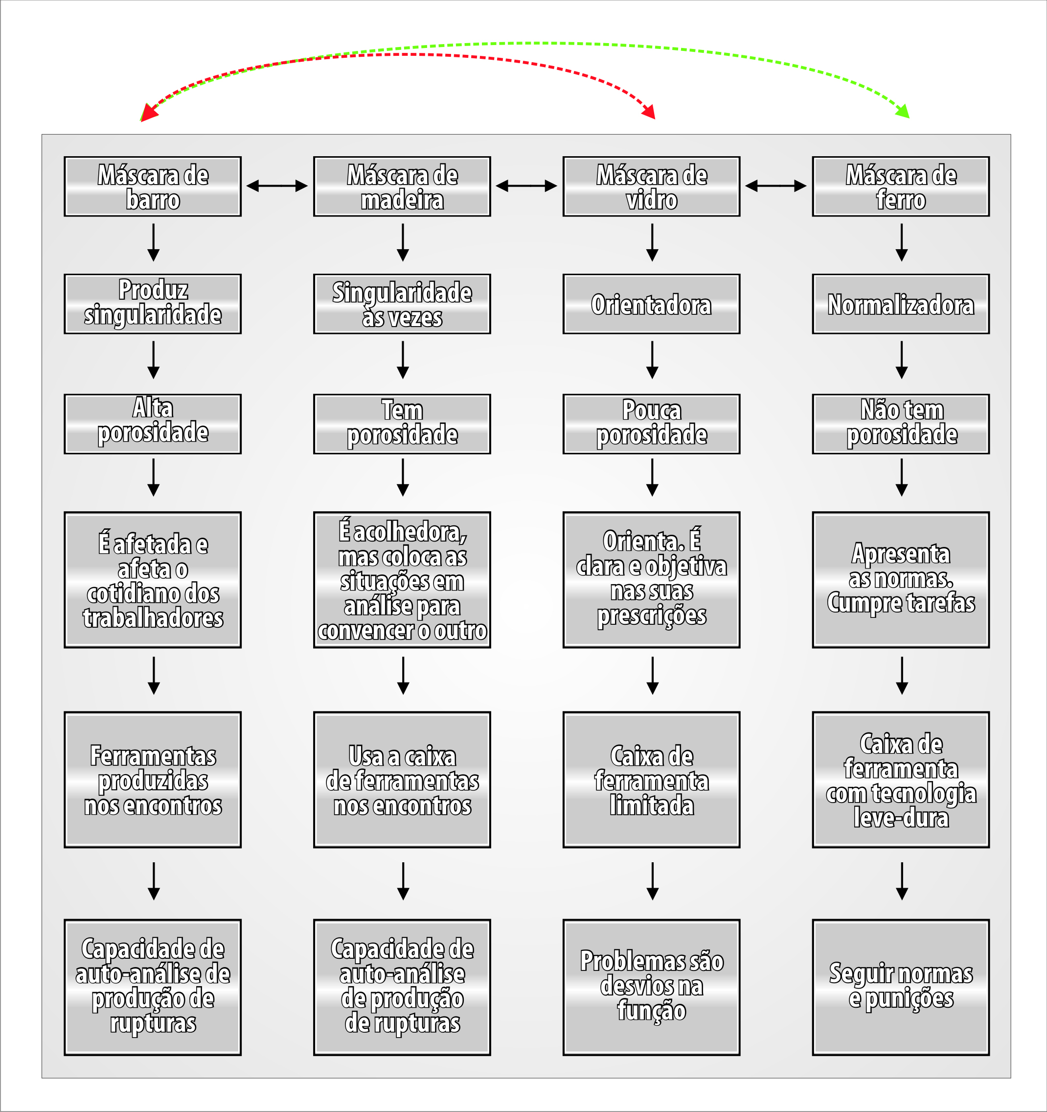
Notes:
Porosidade como realidades que se afetam e se interpenetram . Benjamin em sua viagem Nápoles

Slide 14
Apoio institucional e matricial
Desenvolver ações de apoio com base:
nos projetos da gestão formal,
na regulação da assistência,
na gestão da clínica,
na vigilância em saúde e
na gestão de processos de trabalho para a
produção do cuidado.

Slide 15
Espaço de educação permanente em saúde
Espaço de reflexão da prática, reconhecer potencialidades, saberes e concepções em movimento.
Produção ativa de
aproximação entre distintos lugares da rede.
Matriciamento - reflexão compartilhada
sobre diversas situações aproximando diversos saberes e
práticas especializados considerando a complexidade e dos problemas de saúde e a singularidade das
situações .

Slide 16
Espaço de educação permanente em saúde - MATRICIAMENTO
.
ação de agregar e combinar diferentes saberes
enfrentar a complexidade dos problemas de saúde,
produzindo conhecimento mútuo e trocas,
reconhecendo os saberes produzidos no cotidiano e
produzindo negociações a partir da problematização dos conflitos.

Slide 17
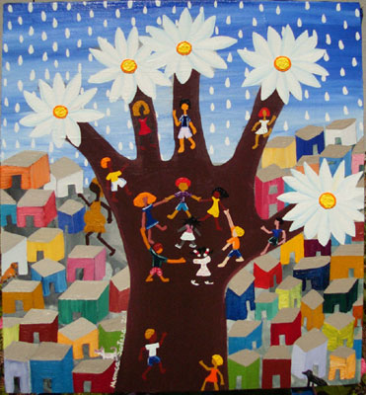
O APOIO e a educação permanente em saúde
Apreensão das diferenças
e conflitos das equipes diante das diversas
situações;
identificar e inventar novos modos de gestão considerando o processo do cuidado
nos marcos da
integralidade.
Ruptura da separação entre o gestor
“do nível central” e os trabalhadores das unidades

Slide 18
NA GESTÃO E SUAS MULTIPLICIDADES OU AS MULTIPLICIDADES E SUA GESTÃO
É preciso espaço para auto-análise para o conhecimento de seus problemas, para a identificação de saberes, que aparecem em cada situação, e muitas vezes não
são reconhecidos.
Ao intervir em relações de poder em coletivos, afetamos campo de forças, de disputas presentes nas unidades, muitas vezes marcados pelas frustrações que a complexidade do mundo do trabalho em saúde nos traz.

Slide 19
Assim, ao
mesmo tempo em que as afetações se dão
vão se configurando
coletivos gestores descentralizados
que podem se
constituir como dispositivos de gestão na produção
de modelos tecno-assistenciais
que em sua ação considerem que toda a vida vale a pena.

Slide 20
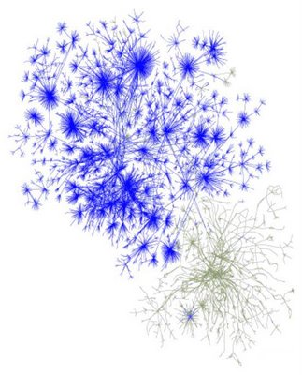
[...] – a questão é produzir “nós”, não fazer esta ruptura do nível central e local. É importante pensar o que é ser gestor – se pensarmos em julgamento - estamos equivocados – cuidado com os fluxogramas – não podemos ficar só na tecnologia dura - temos que entrar neste meio de campo e trabalhar na compreensão da rede – temos que manejar nossa ansiedade [...]
[...] foi abrir espaços para discussão seja de casos, de conflitos, de problemas administrativos, não importa o quê. Não faria nada diferente, pois fiquei diferente agora, foi o processo que me modificou. Era uma quando entrei nesta gestão e agora sou outra [...]

